Slide 1
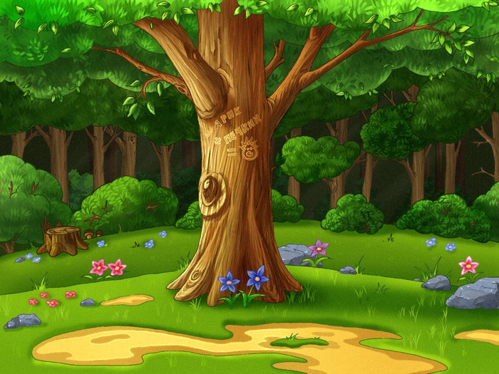
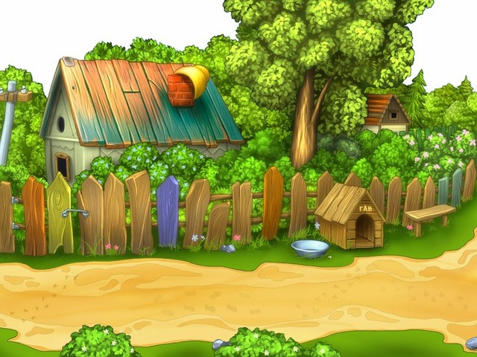
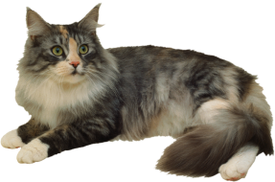
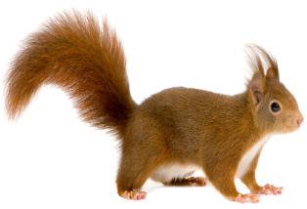
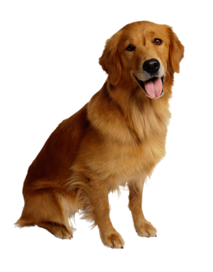
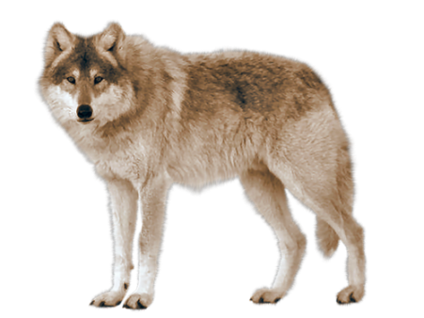
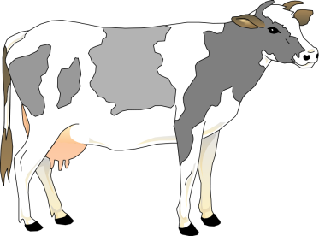
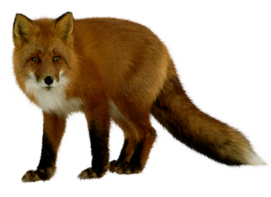
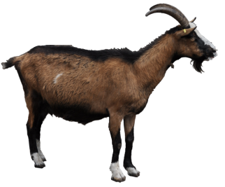
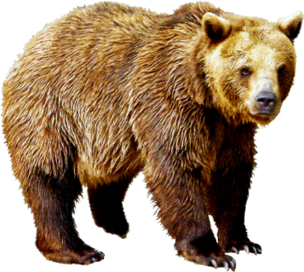
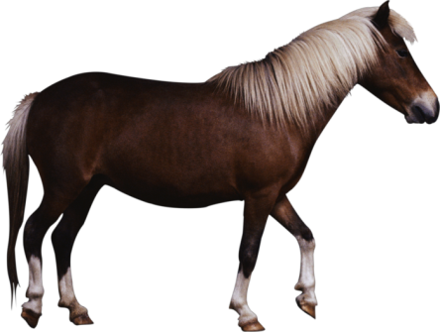
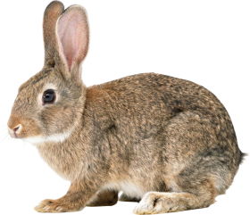
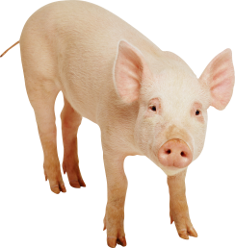
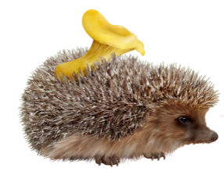
ЖИВОТНЫЕ ДОМАШНИЕ И ДИКИЕ: ПОМОГИ ИМ ПОПАСТЬ ДОМОЙ.

Slide 2
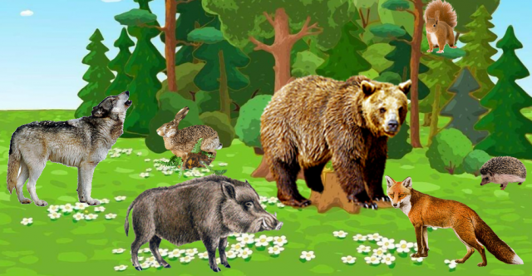
ДИКИЕ ЖИВОТНЫЕ
ПРОВЕРЯЕМ ЗНАНИЯ МАЛЫША

Slide 3
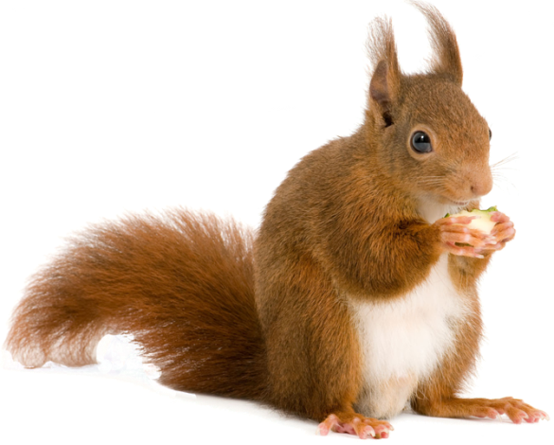
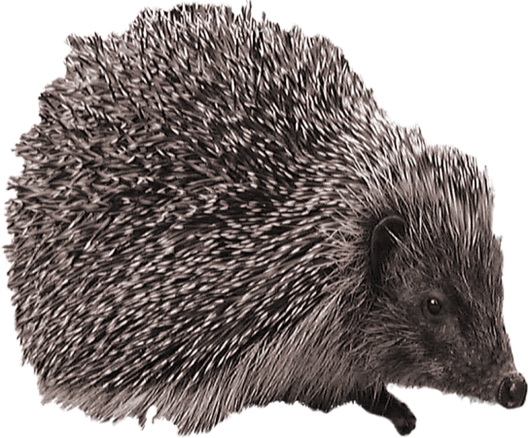
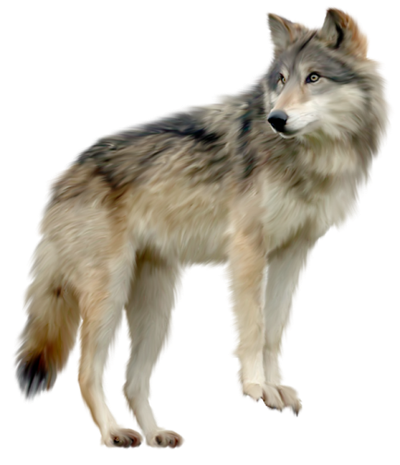
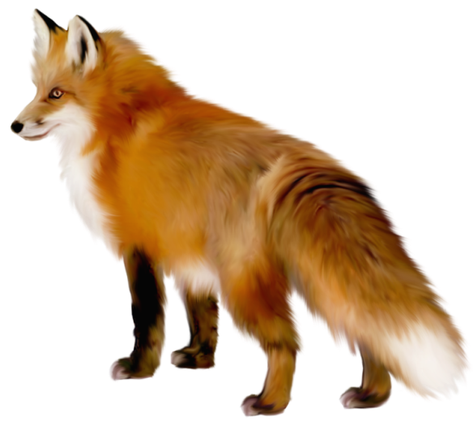
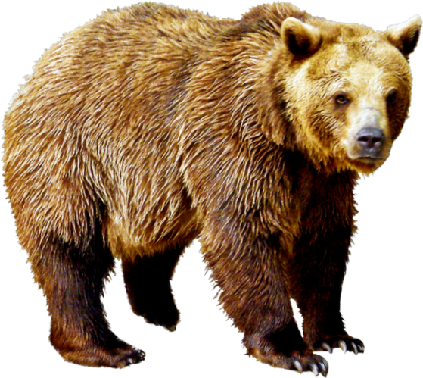
ДИКИЕ ЖИВОТНЫЕ
Послушай загадку, назови отгадку, нажми на синее окно и проверь свой ответ.
Ловко прыгает по веткам,
В лапках носит шишки деткам
Хвост пушистый у неё,
А в дупле её жильё
У него наряд в иголках,
По ночам топочет громко,
Насекомых поедает,
А зимою - засыпает.
Длинноухий, косоглазый –
Узнают его все сразу –
Ноги задние длинны,
Убегает от лисы
Он холодною зимой
Вечно голоден и злой.
В чаще леса рыщет,
Зверька – жертву ищет
И хитра, и осторожна.
Повстречать случайно можно.
Хвост пушистый. Рыжий цвет.
Заметает им свой след
Он зимою спит в берлоге.
Летом любит мёд поесть.
На деревья без подмоги
может сам за мёдом влезть!

Slide 4
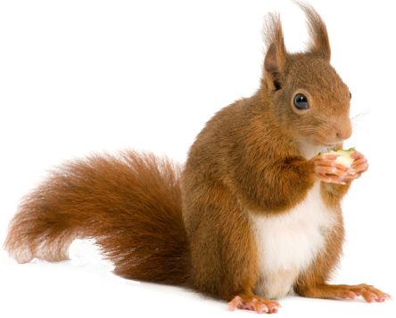
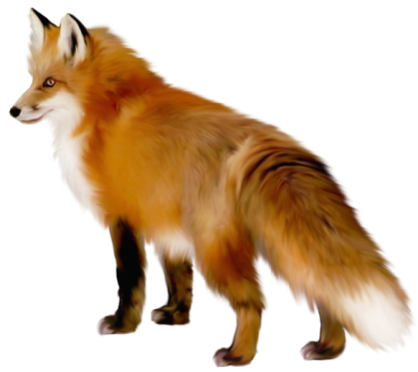
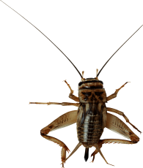
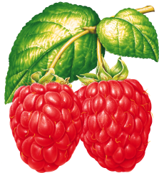
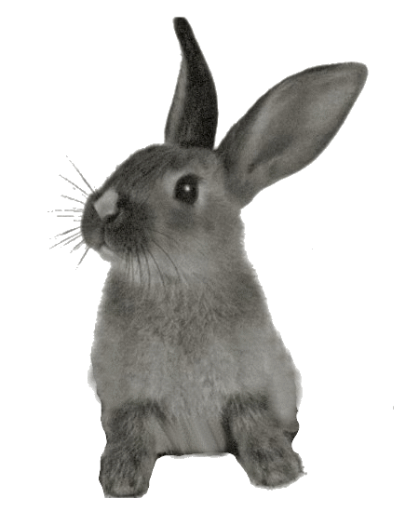
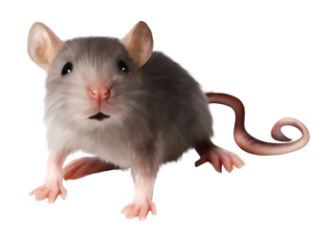
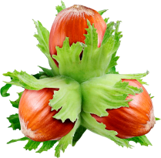
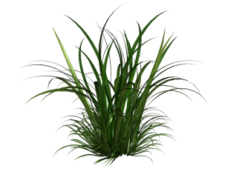
КТО ЧТО ЕСТ:
НАЖМИ НА ЕДУ И УЗНАЙ, КТО ЕЁ ЛЮБИТ.

Slide 5
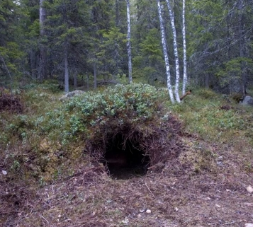
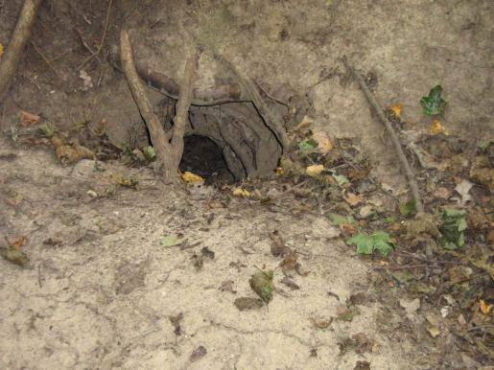
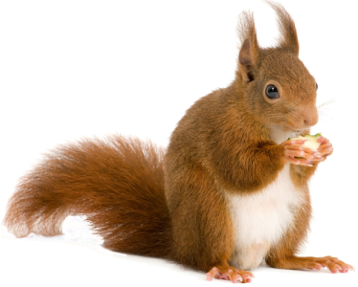
КТО ГДЕ ЖИВЁТ? : НАЗОВИ «ДОМ» ЖИВОТНОГО, СКАЖИ, КТО В НЁМ ЖИВЁТ, НАЖМИ НА
«ДОМИК» И ПРОВЕРЬ СВОЙ ОТВЕТ.
БЕРЛОГА
ДУПЛО
НОРА
ЛОГОВО
НОРКА
КУСТИК

Slide 6
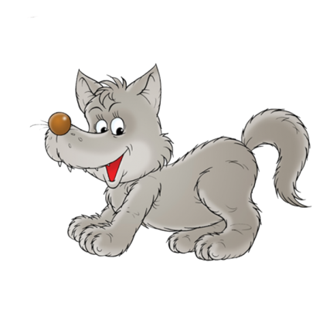
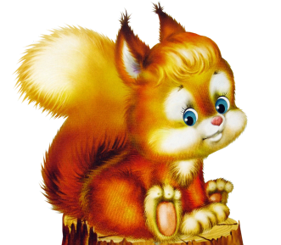
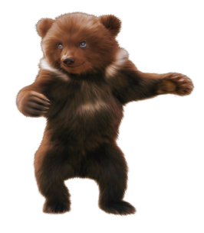
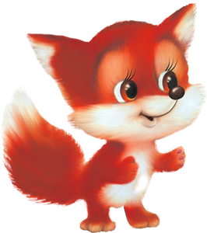
ЧЬИ ДЕТКИ? : НАЗОВИ ДЕТЁНЫША ЖИВОТНОГО,
НАЖМИ НА НЕГО И ПРОВЕРЬ
ОТВЕТ.

Slide 7
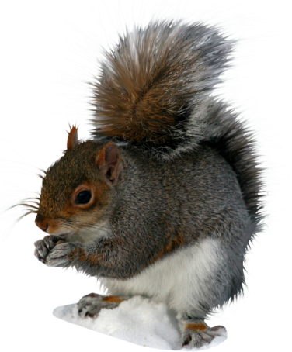
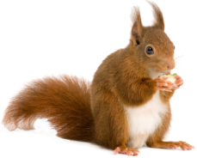
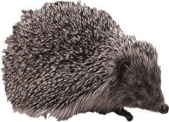
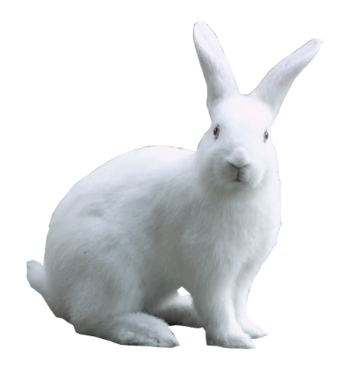
КТО ИЗ ЭТИХ ЖИВОТНЫХ НА ЗИМУ В КАКОЙ ЦВЕТ?
МЕНЯЕТ СВОЮ ШУБКУ? (при правильном ответе
появится зелёная звёздочка)

Slide 8
УРА! ТЫ МОЛОДЕЦ!

